Slide 1
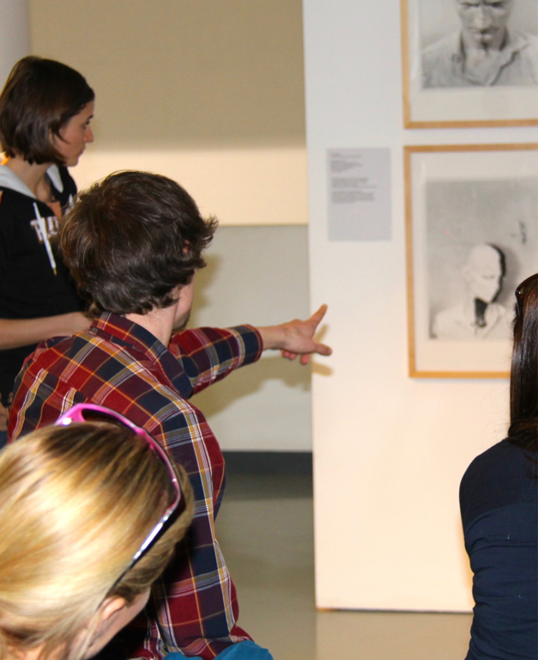
MittelschuldirektorInnen-Konferenz
Visuelles Denken in der Mittelschule
Mittwoch, 23. Oktober 2017
Ort: Volksschule Reichenau, Tirol

Slide 2
VTS Technik Ergebnisse Ausbildung
Visual Thinking Strategies (VTS)
Die Entdeckung visueller Wahrnehmung und die Förderung eigenständigen Denkens
VTS ist eine Methode der Bildbetrachtung
Schafft neue Erfahrungen (Plattform für Austausch)
Kein gibt kein „richtig oder falsch“
Es erfordert keine speziellen Voraussetzungen
Instrument zur einständigen Nutzung (ABC)
Der VTS-Experte fungiert als Moderator
Aus den unterschiedlichen Sichtweisen ergeben sich eigene, aber auch gemeinsame Ideen und ein gutes, eigenständiges Denken.
Angelika Jung Institut für Visuelle Bildung www.visbild.com

Slide 3
VTS Technik Ergebnisse Ausbildung
Wie funktioniert VTS?
Voraussetzungen für die VTS-Diskussion:
– ein Bild
– ein Moderator
– eine Gruppe von Menschen
– ein Moment der Ruhe um das Bild zu betrachten
Angelika Jung Institut für Visuelle Bildung www.visbild.com

Slide 4
VTS Technik Ergebnisse Ausbildung
Die drei Kernfragen von VTS
EIN MOMENT DER RUHE UM DAS BILD ZU BETRACHTEN
Frage 1 (starten):
Was passiert in diesem Bild?
Frage 2 (wenn angebracht):
Was sehen Sie, dass Sie das sagen können?
Frage 3 (laufend):
Was können Sie (wir) sonst noch finden?
Angelika Jung Institut für Visuelle Bildung www.visbild.com

Slide 5
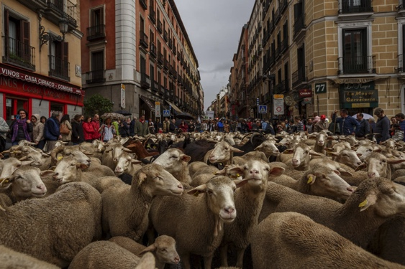

Slide 6
VTS Technik Ergebnisse Ausbildung
Die drei Kernfragen von VTS
EIN MOMENT DER RUHE UM DAS BILD ZU BETRACHTEN
Frage 1 (starten):
Was passiert in diesem Bild?
Frage 2 (wenn angebracht):
Was sehen Sie, dass Sie das sagen können?
Frage 3 (laufend):
Was können Sie (wir) sonst noch finden?
Angelika Jung Institut für Visuelle Bildung www.visbild.com

Slide 7
VTS Technik Ergebnisse Ausbildung
Die Technik von VTS
1) Ein Moment der Ruhe
2) Beherrschen der 3 Kernfragen
3) Aufmerksam zuhören - auf Bildinhalte hinzeigen
4) Paraphrasieren und dabei auf Bildinhalte hinzeige
- verknüpfen von Meinungen
5) Sicherstellen dass man die Beiträge richtig verstanden hat
6) Neutral bleiben und keine eigene Meinung vertreten
(kein Lob, kein Tadel)
Angelika Jung Institut für Visuelle Bildung www.visbild.com

Slide 8
VTS Technik Ergebnisse Ausbildung
Kompetenzentwicklung auf der Metaebene
Sprachförderung / eigenständiges vernetztes Denken
(Wortschatz, Grammatik, Fähigkeit komplexe Sachverhalte
sprachlich zu erfassen
2. Soziale Kompetenz (Gesprächsregeln)
- Kommunikationskultur: zuhören, verstehen, stehen lassen,
sich gegenseitig wert schätzen, sich aufeinander beziehen,
Beiträge der Anderen kritisch reflektieren
- aktive Teilnahme an einem Gruppenprozess
- ein gutes Team-Mitglied sein
- Konfliktlösungskompetenz
Selbstbewusstsein / Selbstwert
4. Staatsbürgerschaftsbewusstsein
- Praktizieren demokratischer Werte in einem öffentlichen Raum
Angelika Jung Institut für Visuelle Bildung www.visbild.com

Slide 9
VTS Technik Ergebnisse Ausbildung
Welche Kompetenzen fördert VTS beim Moderator?
Erlernen einer Moderationstechnik, die offene Diskussion mit immer komplexer werdenden Themen/Bildern ermöglicht
3) Erhöhtes Beurteilungsvermögen im Erkennen von
Potentialen
4) Freude an kultureller Bildung sowie an komplexen Themen
5) Der kommunikative Charakter von VTS fördert den
interdisziplinären Austausch im Kollegenkreis und regt
unter Umständen sogar zu gemeinsamen Projekten an
Angelika Jung Institut für Visuelle Bildung www.visbild.com

Slide 10
VTS Technik Ergebnisse Ausbildung
Kommentar Student 1 - Uni Innsbruck LehrerInnen-Fortbildung
Bei dieser Methode kommt es, anders als bei Referaten, zu spontanen, nicht vorbereiteten Aussagen, etwas, dass sowohl in meiner Schulzeit, als auch an der Uni, viel zu wenig geübt wurde, ein Manko, welches mir erst im Ausland, als ich normale, nicht akademische Unterhaltungen führen wollte, auffiel.
Auf der Internetseite des Bildungsministeriums findet man auch das Unterrichtsprinzip Leseerziehung. Bei dessen Definition, handelt es sich aber nur um das Lesen von Texten, maximal um einen Text der mit Bildern erweitert wird. Ich finde hier könnte ein Schritt sein, diese Definition auch auf das Lesen von Bildern auszuweiten, um den Veränderungen der letzten Jahrzehnte gerecht zu werden.
Angelika Jung Institut für Visuelle Bildung www.visbild.com

Slide 11
VTS Technik Ergebnisse Ausbildung
Kommentar Student 2 - Uni Innsbruck LehrerInnen-Fortbildung
In der Schule ist es trotz der Zielsetzung des kompetenz- orientierten Unterrichts kein Thema, visuelle Bildung einzubauen, und bleibt daher die Aufgabe engagierter und interessierter Lehrpersonen. Das bedeutet, dass es bis heute, obwohl der kompetenzorientierte Unterricht das erklärte Ziel der Regierung ist, von einzelen Lehrpersonen abhängt dies in letzter Konsequenz umzusetzen.
Angelika Jung Institut für Visuelle Bildung www.visbild.com

Slide 12
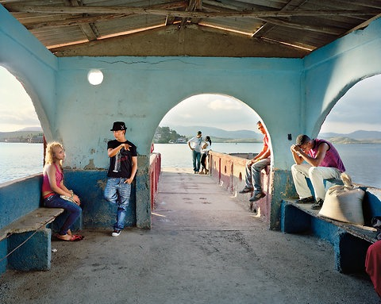

Slide 13
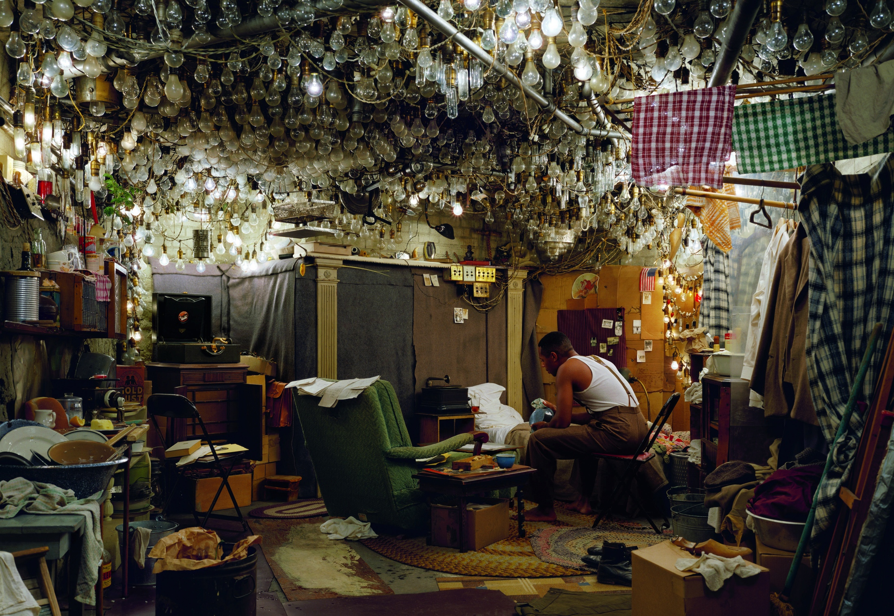

Slide 14
